Slide 1
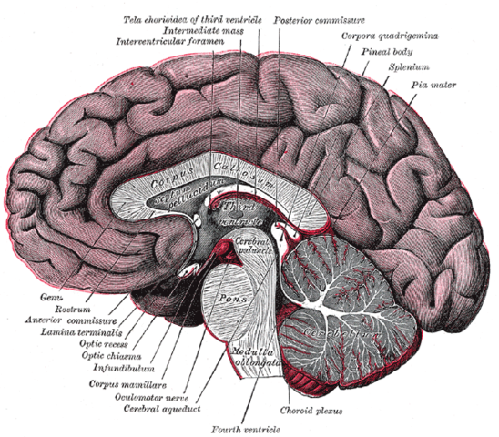
Preparação do Psicógrafo e a Função da Epífise
Henry Vandyke Carter - Henry Gray (1918) Anatomy of the Human Body (See "Livro" section below)Bartleby.com: Gray's Anatomy, Plate 720, Domínio público

Slide 2
PROGRAMA DE ESTUDO SISTEMATIZADO DO CEFAK
PROGRAMA DE ESTUDOS SEQÜENCIAIS – PES
FORMAÇÃO MEDIÚNICA III
A Preparação do Psicógrafo
e Funções da Epífise
OBJETIVO
Conhecer as definições em psicografia, bem como as condições ideais do médium para as comunicações com os mentores. Reconhecer a epífise como a “glândula da vida mental” e o equilíbrio como chave para a boa experiência mediúnica

Slide 3
– A máquina também gasta – observou o instrutor – e estamos diante de maquinismo demasiadamente delicado.”
(Missionários da Luz, cap. 1)
“– Julguei que o médium fosse a máquina acima de tudo – ponderei.

Slide 4
“Antes do trabalho (...) nossos auxiliares já lhe prepararam as possibilidades para que não se lhe perturbe a saúde física.”
(Missionários da Luz, cap. 1)

Slide 5
FENÔMENOS LUMINOSOS NA
CONCENTRAÇÃO DE PENSAMENTOS
Encarnados: Cada qual emitia raios luminosos,
Estabeleciam uma corrente de força diversa de energia de nossa esfera.
Muito diferentes entre si, na intensidade e na cor

Slide 6
Desencarnados: Despejavam elementos vitais;
União de energia que formava precioso armazém de benefícios
Benefícios para os infelizes apegados a sensações fisiológicas.

Slide 7
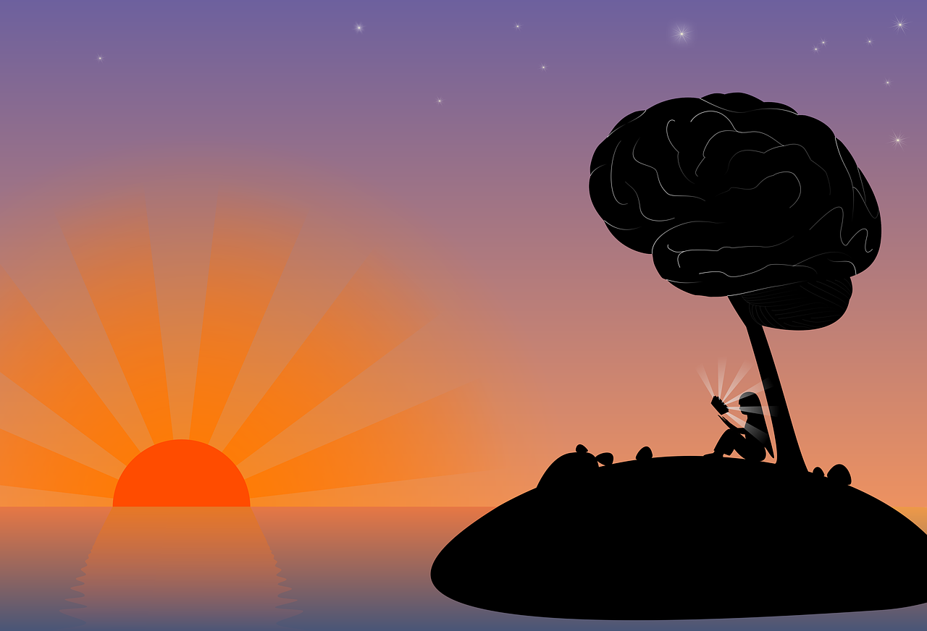
Observações de Alexandre
Nos serviços mediúnicos preponderam os fatores morais;
O médium necessita clareza e serenidade;
Precisa renunciar a si mesmo, com abnegação e humildade;
Calar, para que outros falem; dar de si próprio para que outros recebam.

Slide 8
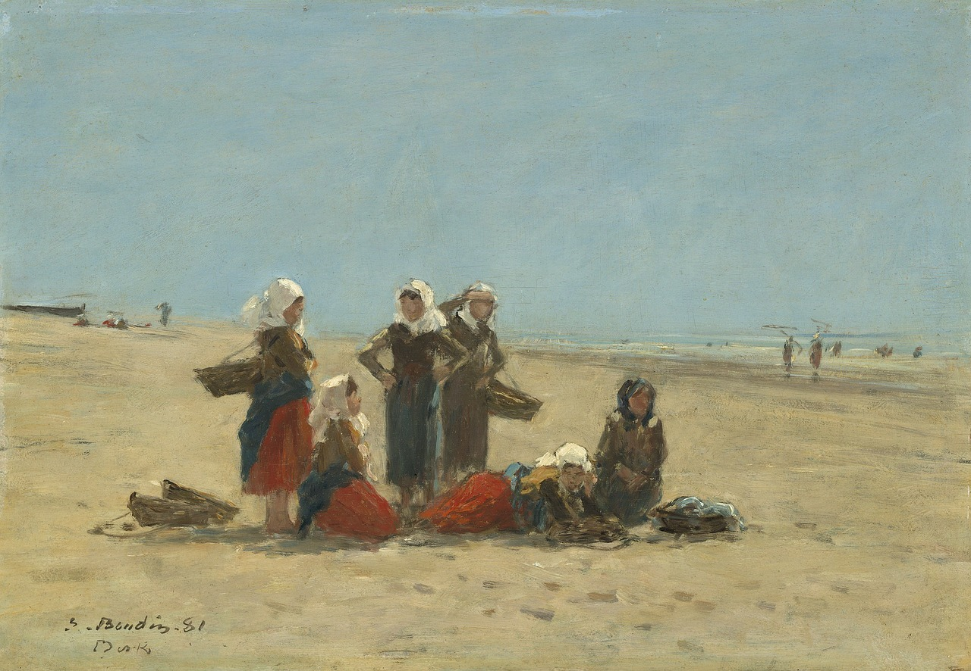
Tais como a tolerância, a humildade, a disposição fraterna, a paciência e o amor cristão.
(Missionários da Luz, cap. 1)
Sem compreensão consciente do espírito de serviço, não poderia atender aos propósitos edificantes.
Naturalmente, ele é responsável pela manutenção dos recursos interiores,

Slide 9
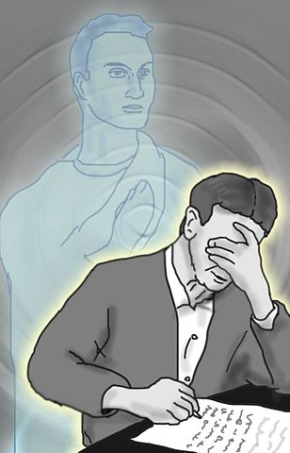
ATUAÇÃO DOS ESPÍRITOS NO PROCESSO DA COMUNICAÇÃO
Tocou-lhe o centro da memória com a ponta dos dedos como a recolher o material de lembranças do companheiro.
Pouco a pouco vi que a luz mental do comunicante se misturava às irradiações do trabalhador encarnado.
Levou a mão até o cérebro do rapaz,
Enlaçou-o com o braço esquerdo
André Koehne Classificação do Direito: Creative Commons

Slide 10
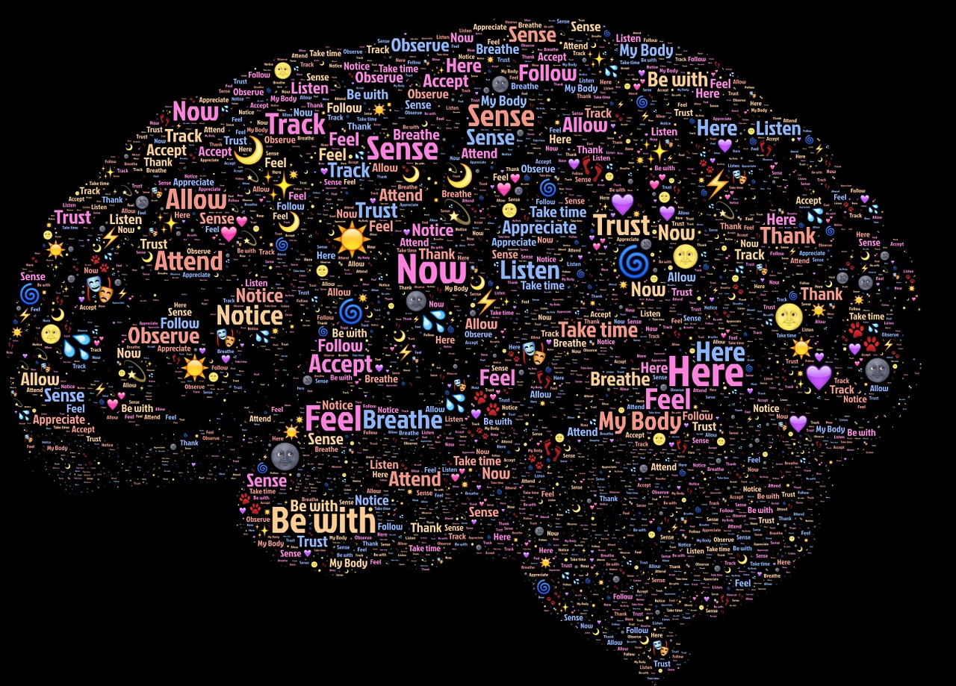
Alexandre colocou a destra sobre o lobo frontal do colaborador humano,
Como a controlar as fibras inibidoras evitando as interferências do aparelho mediúnico.

Slide 11
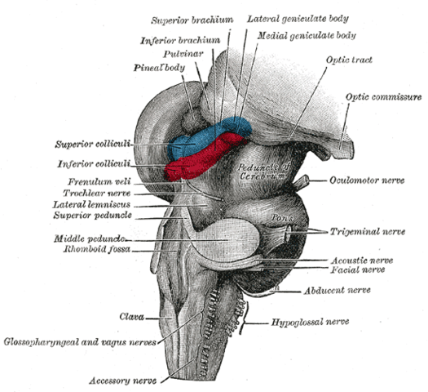
Epífise - Glândula Envolta em Mistério
pequena estrutura cônica, de aproximadamente 1 cm de comprimento e de 100 a 200 mg de peso,
Localizada no interior da caixa craniana e aprofundada nos hemisférios cerebrais;
Glândula Pineal
Henry Vandyke Carter - Henry Gray (1918) Anatomy of the Human Body (See "Livro" section below)Bartleby.com: Gray's Anatomy, Plate 719, Domínio público

Slide 12
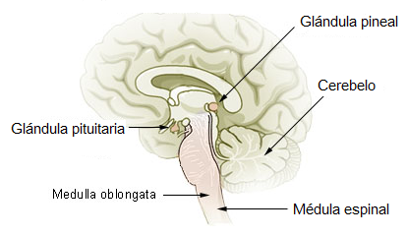
Bioquímica → produz noradrenalina, serotonina e outras substâncias apenas parcialmente conhecidas;
comanda as forças subconscientes sob a determinação direta da vontade;
Michellecoss - Trabalho próprio pelo carregador, CC BY-SA 4.0, https://commons.wikimedia.org/w/index.php?curid=47830608

Slide 13
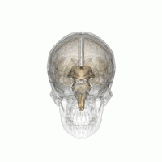
no que se refere à circulação sanguínea, a epífise só perde para os rins.
Seu poder de absorção é superior ao de qualquer outra porção do sistema nervoso,
Provando uma intensa atividade biosintética.
Images generated by Life Science Databases(LSDB). - from Anatomography, website maintained by Life Science Databases(LSDB). You can get this image through URL below. 次のアドレスからこのファイルで使用している画像を取得できますURL., CC BY-SA 2.1 jp, https://commons.wikimedia.org/w/index.php?curid=9805223

Slide 14
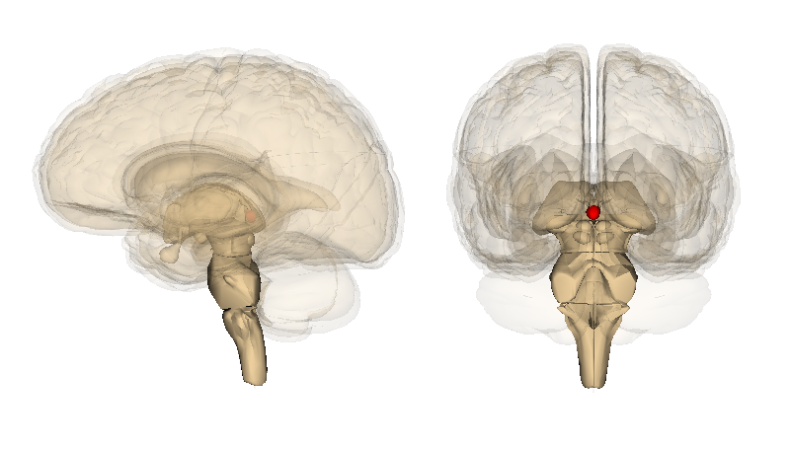
– Decorrendo daí a recapitulação da sexualidade,
Aos 14 anos, aproximadamente, reabre seus mundos de sensações e impressões na esfera emocional
Examinando subconscientemente suas paixões vividas noutra época, que reaparecem sob fortes impulsos.
Images generated by Life Science Databases(LSDB). - from Anatomography, website maintained by Life Science Databases(LSDB).You can get this image through URL below. 次のアドレスからこのファイルで使用している画像を取得できますURL., CC BY-SA 2.1 jp, https://commons.wikimedia.org/w/index.php?curid=7855292

Slide 15
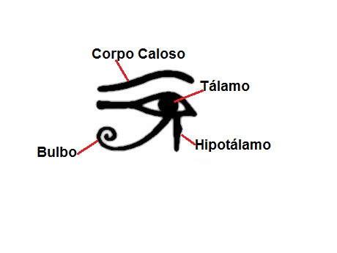
E não em gasto do suprimento psíquico nas emoções de baixa classe.
Segrega “unidades-força” como poderosa usina,
Que deve ser aproveitada e controlada, no serviço de iluminação e benefício da personalidade,

Slide 16
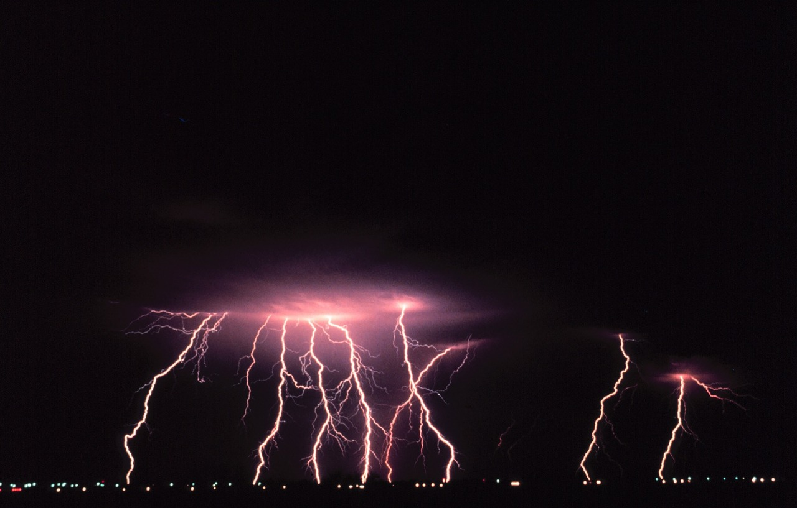
Determina a perversão de nosso psiquismo inconsciente,
A perversão do nosso plano mental consciente, em qualquer sentido da evolução,
Encarregado da execução dos desejos e ordenações mais íntimas.

Slide 17
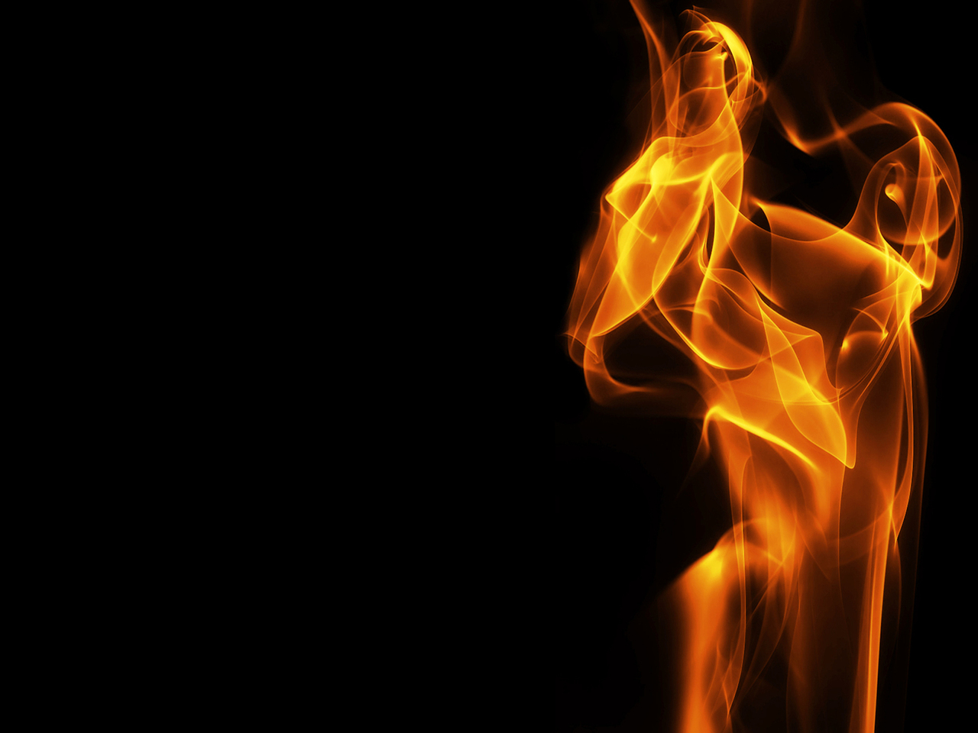
A vontade desequilibrada desregula o foco de nossas possibilidades criadoras.
Daí a necessidade de regras morais para quem se interessa pelas aquisições eternas nos domínios do Espírito.
Renúncia, abnegação, continência sexual, disciplina emotiva, não são meros preceitos de feição religiosa.
São providências de teor científico para enriquecimento efetivo da personalidade.

Slide 18
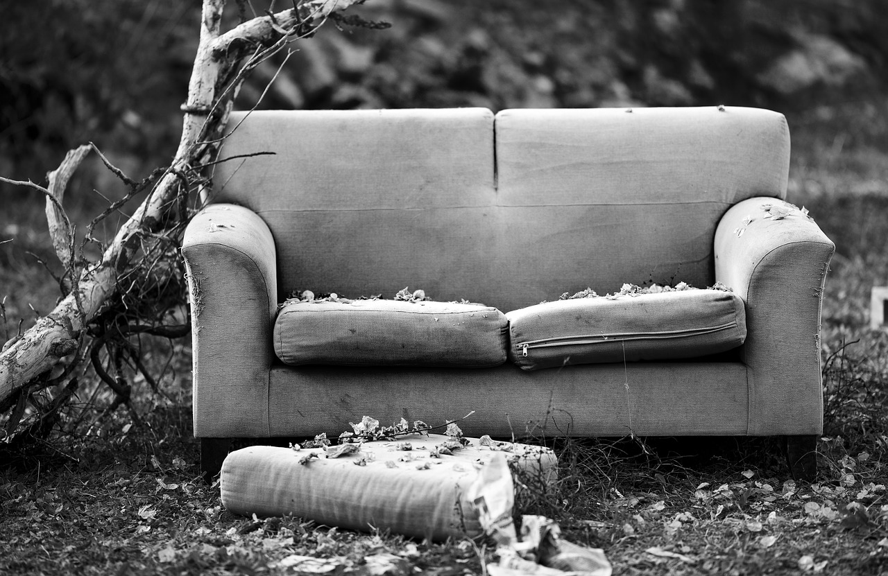
Seria mais interessante encerrar todas as experiências do sexo, sepultar as possibilidades do renascimento carnal?
– Semelhante indagação é improcedente. Ninguém deve agir contra a lei.

Slide 19
“De modo geral, todos nós, agora ou no pretérito, viciamos esse foco sagrado de forças criadoras,
Transformando-o num imã relaxado, entre as sensações inferiores de natureza animal.”
(Missionários da Luz, cap. 2)

Slide 20
“O homem que pratica verdadeiramente o bem, vive no seio de vibrações construtivas e santificantes da gratidão, da felicidade, da alegria.
Não é fazer teoria de esperança. É princípio científico, sem cuja aplicação, na esfera comum não se liberta a alma,
Descentralizada pela viciação nas zonas mais baixas da natureza.”
(Missionários da Luz, cap. 2)

Slide 21
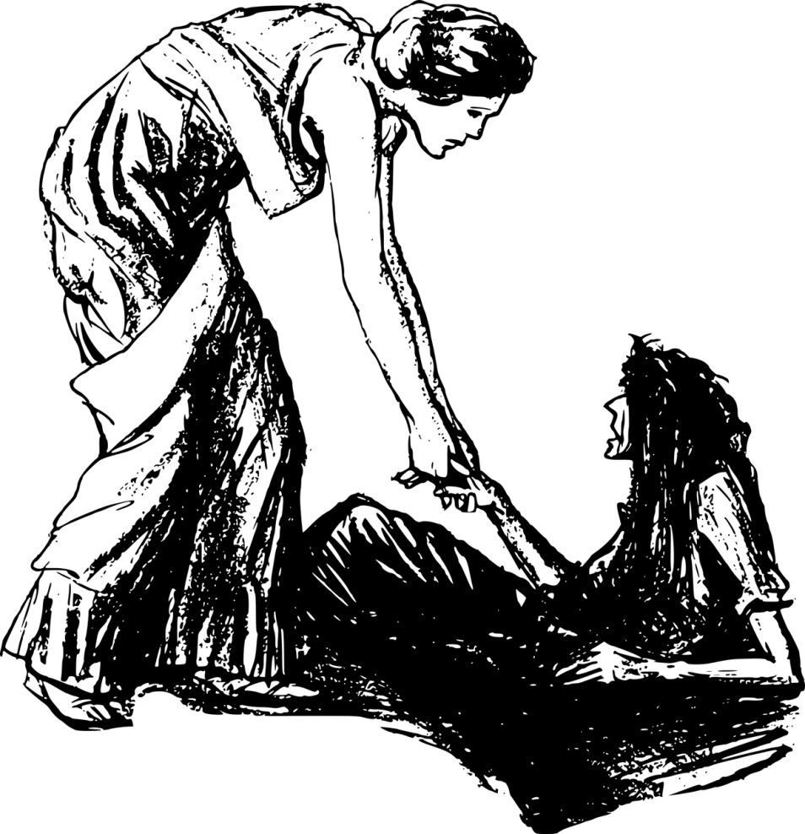
912 – Qual é o meio mais eficaz de se combater a predominância da natureza corporal?
– Praticar a abnegação de si mesmo.”
(O Livro dos Espíritos – livro III, cap. XII)

Slide 22
REFLEXÃO
“Utiliza-te das tuas forças mediúnicas para gerar simpatia, recuperar vidas e resgatar danosos comportamentos, adquirindo alegria de viver por todo o bem que possas fazer, ou por facultar aos Benfeitores da Humanidade as realizações dignificantes por teu intermédio.”
Joanna de Ângelis

